Slide 1

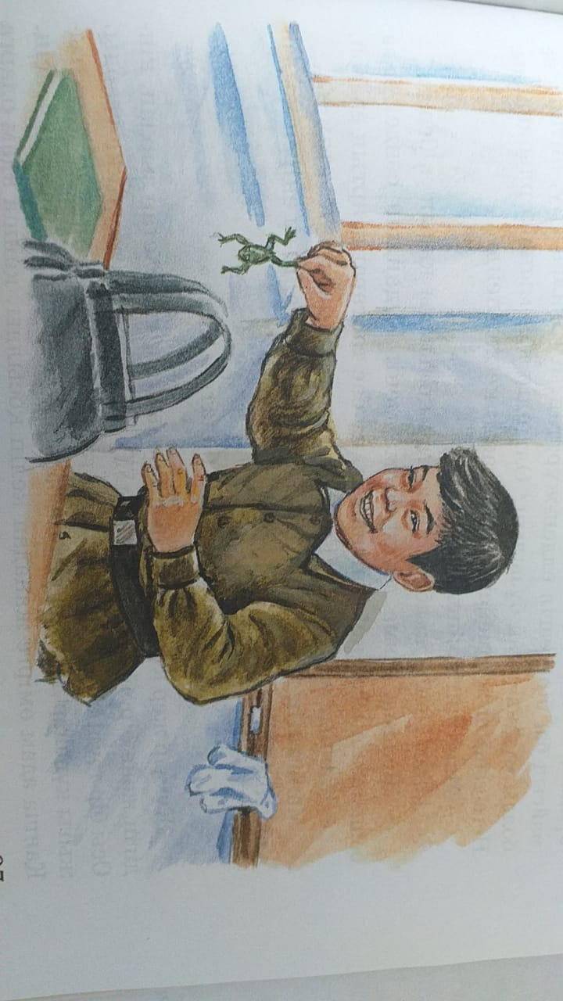
Бөлім тақырыбы: Адамгершілік – асыл қасиет Сабақ тақырыбы: Б. Соқпақбаев “Менің атым Қожа” повесінен үзінді. Бақаның әлегі

Slide 2
Оқу мақсаттары: 5.5.2.2. Әдеби шығарманың тақырыбы мен идеясын анықтау
Бағалау критерийлері:
шығарманың мазмұнын түсінеді
көтерілген мәселені негізге ала отырып, идеясы мен тақырыбын ашады;
өзіндік тұжырым жасайды.

Slide 3
«Ой-шақыру» әдісі 1. «Менің атым Қожа» хикаятындағы кейіпкерлер кімдер? 2. Не себепті сіз Қожаны тентек бала деп ойлайсыз? 3. Осы оқиға кезінде Қожаның орнында болсаң не істер едіңіз? 4. Сыныптан Сұлтан, Жантас сияқты балаларды көресің бе?

Slide 4
Кіріспе бөлім: «Неліктен?» сұрағына концептуалдық кесте арқылы мәтін мазмұнын түсіну Дескриптор: -кейіпкердің іс-әрекетін біледі; -үзіндінің тақырыбы мен идеясын анықтайды.
Зоология пәнінің мұғалімі Оспанов неліктен келесі сабаққа бақа ұстап әкелуін өтінді?
Екі күн бойына Майқанова апай неліктен сабаққа келмеді?
Анасы Қожаға неліктен ашулы?
Неліктен?
Неліктен Қожаның жүрегі лүп-лүп етіп, алқымына тығылды?

Slide 5
Мұғалім оқушыларға зоология сабағында бақаны зерттеу үшін алдыртты.
Майқанова сөмкесінен шыққан бақадан қатты шошынды.
Жасаған қателігін түсініп, өзін түзетуге ант береді.
Неліктен?
Қожаның тәртіпсіздігі жанына батты.

Slide 6
Анықтама бұрышы
Тақырып | Идея
Жазушы суреттеп отырған өмір құбылысы. | Жазушының сол өзі суреттеп отырған өмір құбылысы туралы айтқысы келген ойы, сол өмір құбылысына берген бағасы.

Slide 7
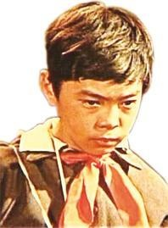
1-тапсырма. «Теріп алу» стратегиясы бойынша Қожаның жағымды және жағымсыз жақтарын ажыратамыз Дескрипторы: Қожаның жағымды және жағымсыз жақтарын ажыратады.
Сөздер:
Бас кейіпкер, мәдениетті, мейірімді, қырсық, көңілді, ақылды, «Түбінде адам болатын бала», қарапайым, аңқау, тәртіпсіз, өтірікші, сотқар.

Slide 8
Қожаның жағымды жақтары | Қожаның жағымсыз жақтары
Бас кейіпкер, мәдениетті, мейірімді, көңілді, ақылды, «Түбінде адам болатын бала», қарапайым. | Қырсық, аңқау, тәртіпсіз, өтірікші, сотқар.

Slide 9
2-тапсырма. «Түсіндірме күнделігі» әдісі. Төмендегі сұрақтарды талқылап, кестені толтырады. Дескриптор: - үзінді туралы өз ойын жазады; - тақырып бойынша қорытынды жасайды.
Үзіндідегі басты мәселе? | Оқиғаның соңы Қожаға қалай әсер етті? | Қалай ойлайсыздар, Қожа бұзық бала Ма, әлде ақылды ма? Сөздеріңізге дәлел келтіріңіз дер. | Автор бұл үзінді арқылы нені түсіндіргісі келді? Тақырыбы мен идеясы не деп ойлайсыздар? | Қожаның орнында болсаңыздар, оқиғадан қандай қорытынды шығарар едіңіздер?

Slide 10
Ықтимал жауап
Үзіндідегі басты мәселе? | Оқиғаның соңы Қожаға қалай әсер етті? | Қалай ойлайсыздар, Қожа бұзық бала Ма, әлде ақылды ма? Сөздеріңізге дәлел келтіріңіз дер. | Автор бұл үзінді арқылы нені түсіндіргісі келді? Тақырыбы мен идеясы не деп ойлайсыздар? | Қожаның орнында болсаңыздар, оқиғадан қандай қорытынды шығарар едіңіздер?
Қожаның аңғалдығы, оның бар ойы сыныптастарына күлкі сыйлау болды. | Қожа өзінің жіберген қателігін түсінді. | Қожа – негізінен ақылды бала. Кейде ойланбай жасаған әрекеттерінен бұзық болып көрінеді. | Өзін түзетуге бет бұрған бала. Өзінің жасаған іс-әрекетіне өкінген Қожа. | “Үлкенге - құрмет, кішіге - ізет” етер едім.

Slide 11

Бүгінгі сабақта:
Шығарманың мазмұнын түсіндіңіздер;
Шығарманың идеясы мен тақырыбын анықтадыңыздар;
Тақырыпқа байланысты сұрақтарға жауап бердіңіздер.

Slide 12
Қосымша тапсырма:
«Егер мен Қожа болсам...»
Егер Қожа болсаңыз, осы үзіндіде қай әрекетіңізді өзгертер едіңіз? Неге? Осы сұрақтарға өз ойларыңызбен жауап жазыңыздар.

Slide 13
Назар салып тыңдағандарыңызға рақмет!
Осымен бүгінгі сабағымызды аяқтаймыз.
Сау болыңыздар!

